Slide 1
Защита курсового проекта
Выполнил стажер:
Токарчук Андрей

Slide 2
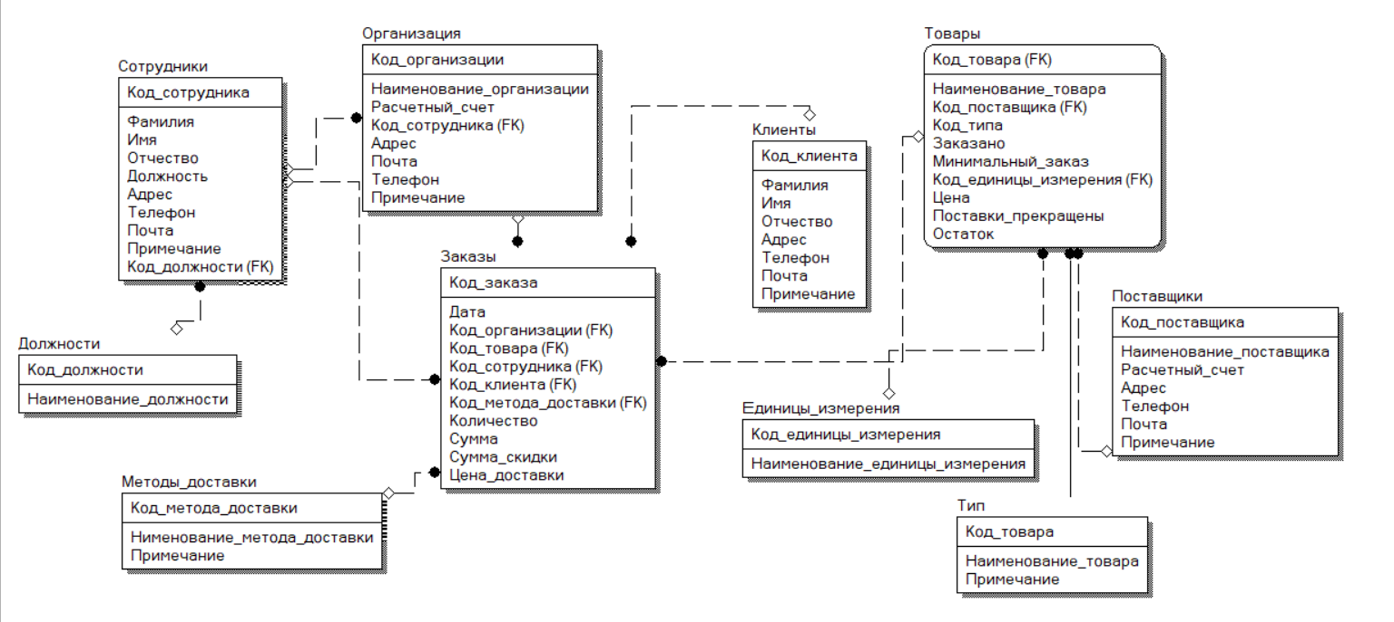
1. База данных точки продажи мобильной техники
ER-диаграмма логического уровня

Slide 3
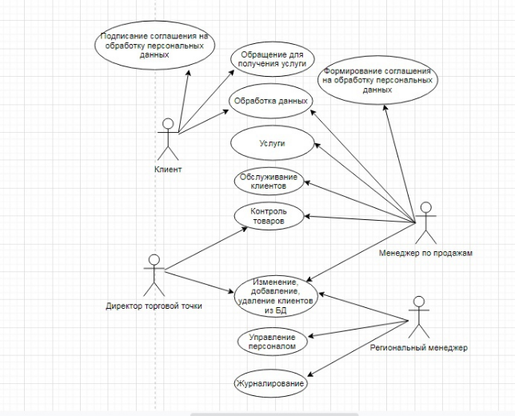
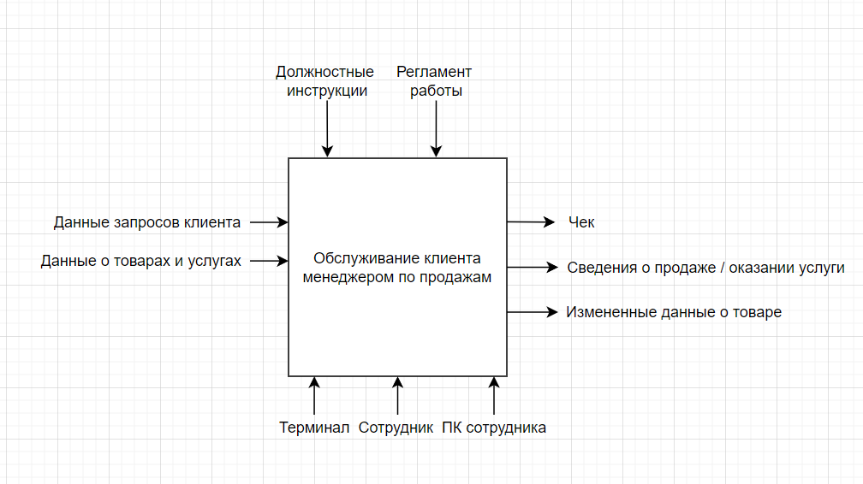
Диаграммы
IDEF0 -диаграмма
Модель IDEF0 представляет собой набор блоков, каждый из которых представляет собой диаграмму со входами и выходами, управлением и механизмами, которые детализируются (декомпозируются) до необходимого уровня
UML-диаграмма прецедентов
Описывает обязанности работника по его должности

Slide 4
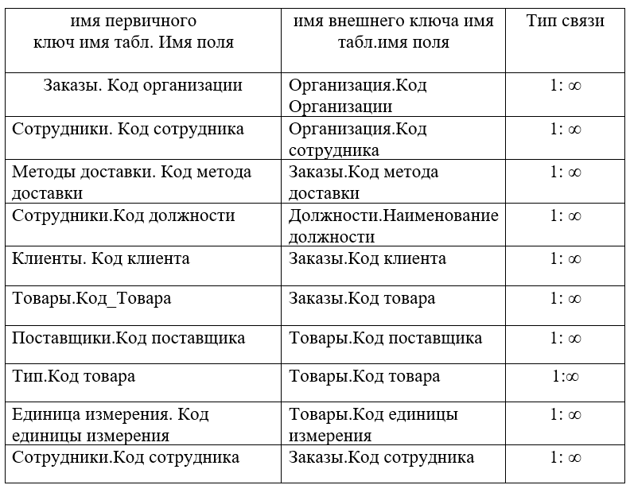
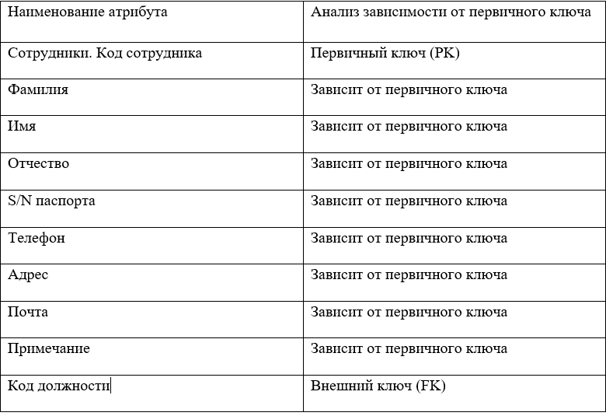
Нормализация и описание структур сущности
Анализ на транзитивные зависимости таблицы «Сотрудники»
Описание связей сущности

Slide 5
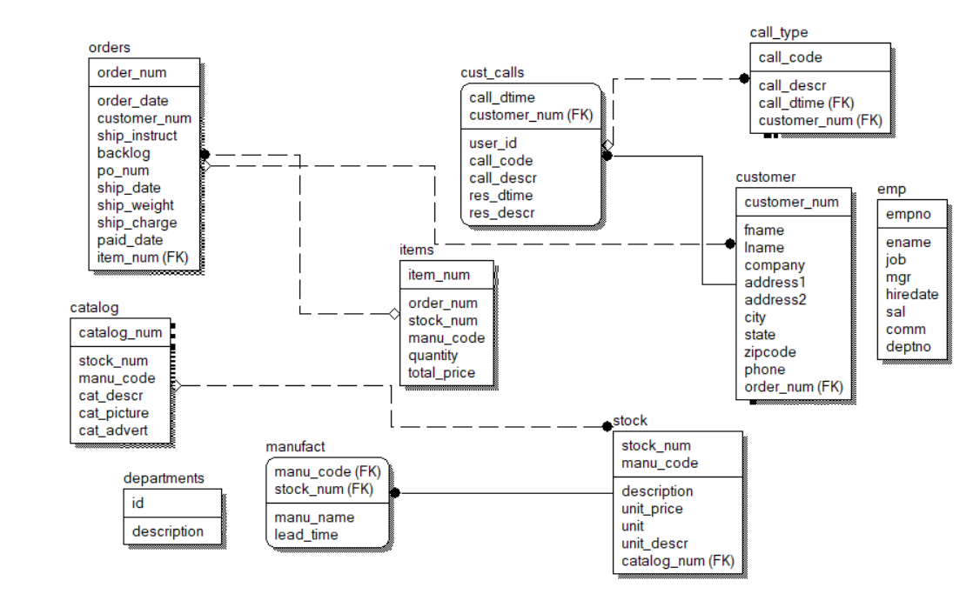
2. Рабочая база данных «Score»
ER-диаграмма логического уровня

Slide 6
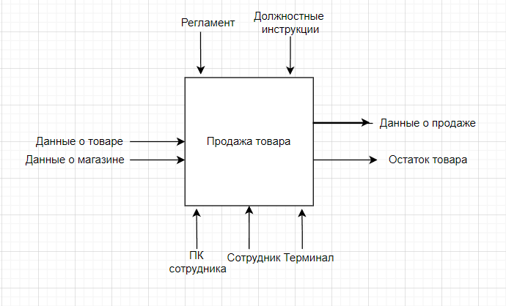
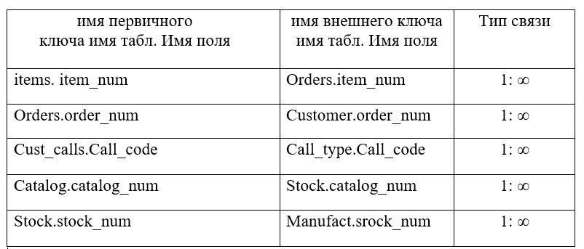
Описание структур сущности
Описание связей сущности
IDEF0- Диаграмма

Slide 7






Запросы

Slide 8

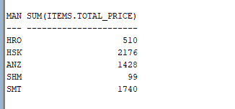
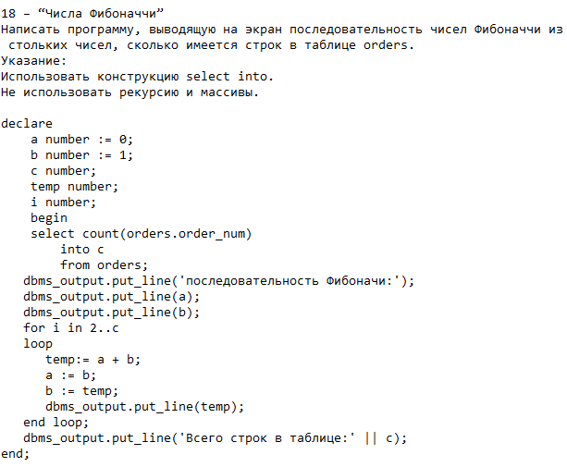
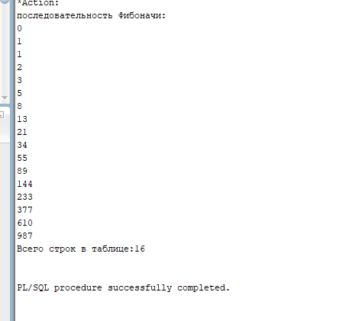

Slide 9
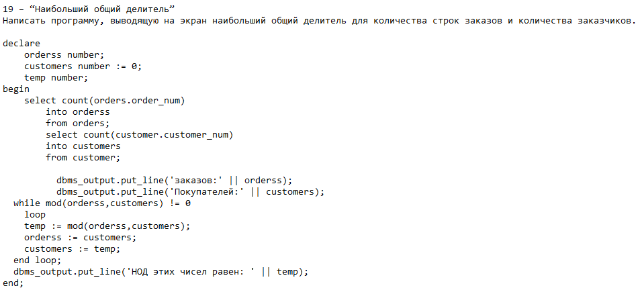
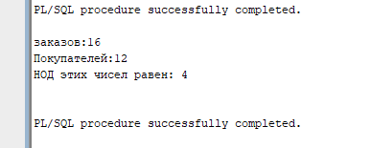



Slide 10
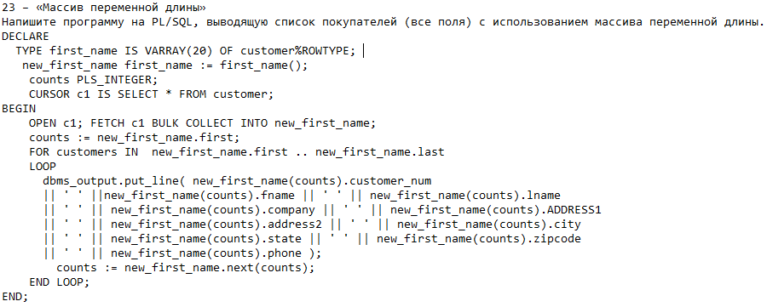

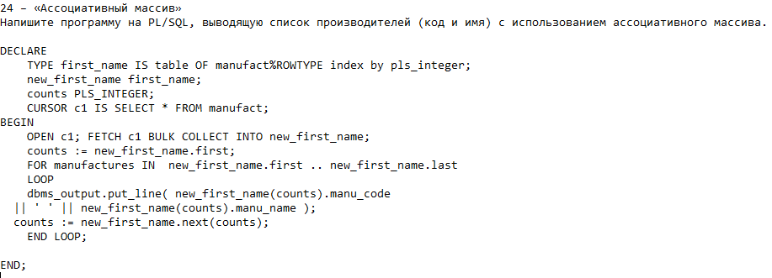
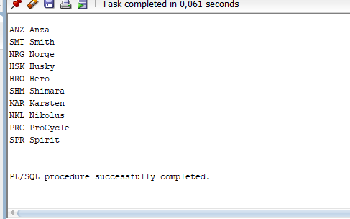

Slide 11
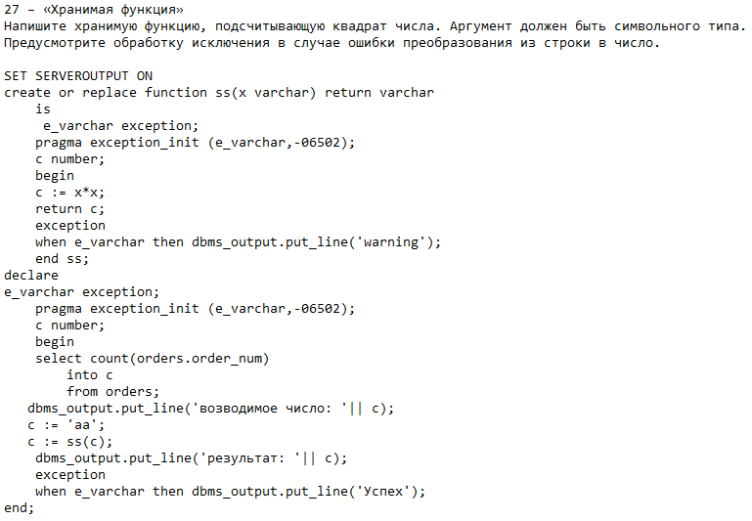
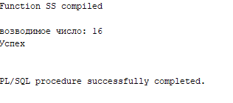
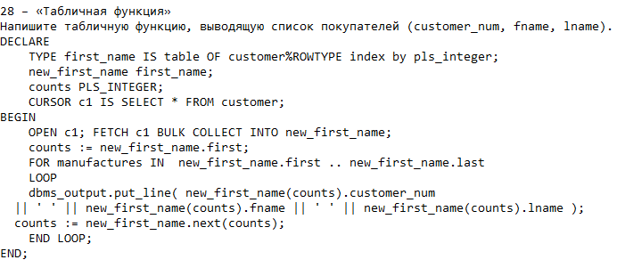
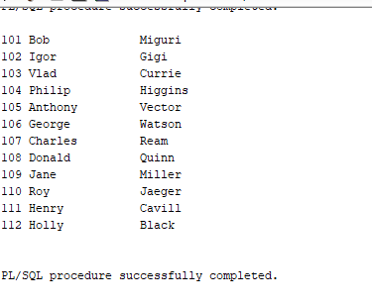

Slide 12
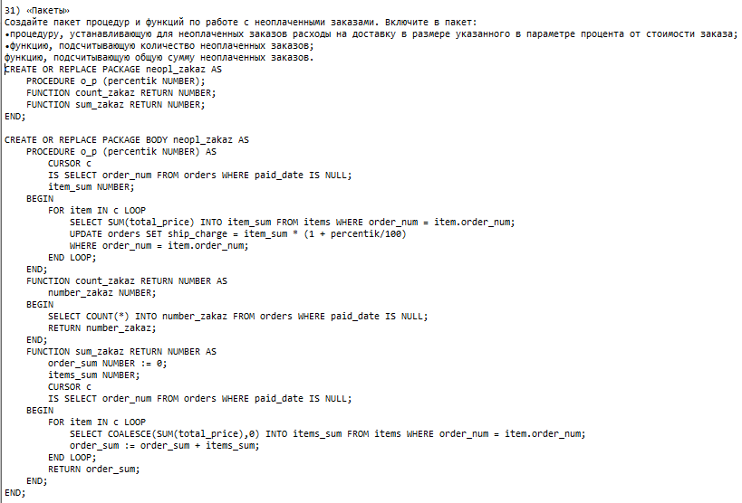


Slide 13
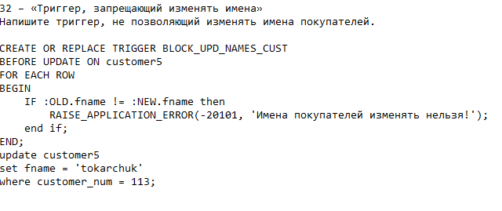

Slide 14
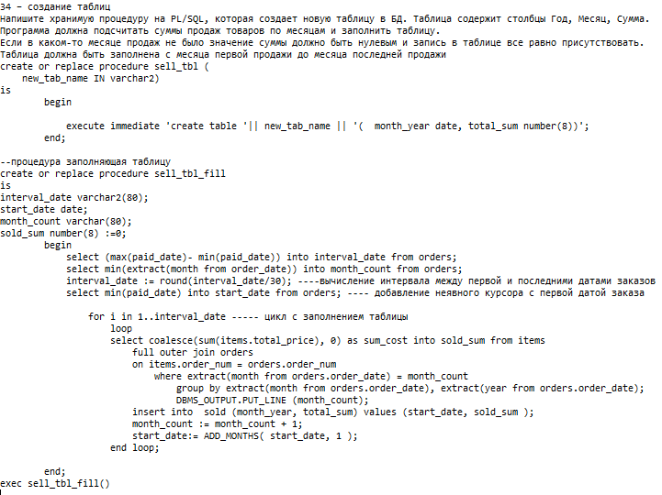


Slide 15
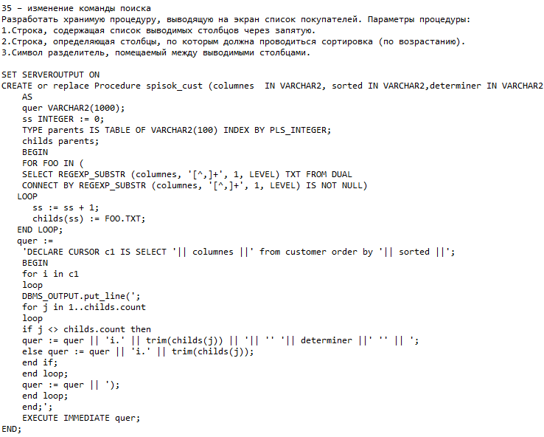
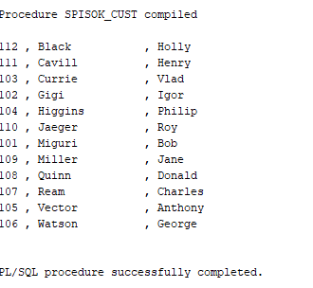

Slide 16
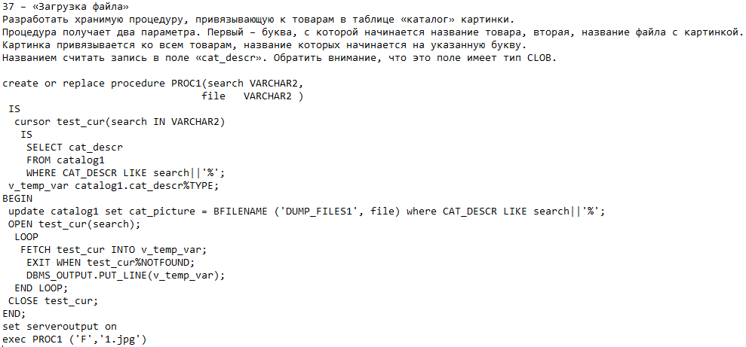


Slide 17
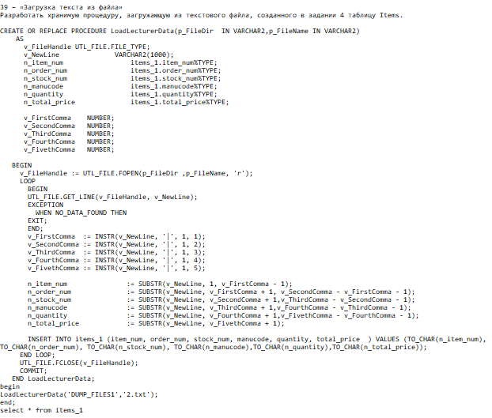
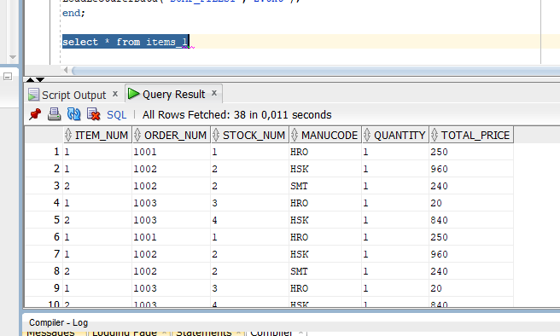

Slide 18
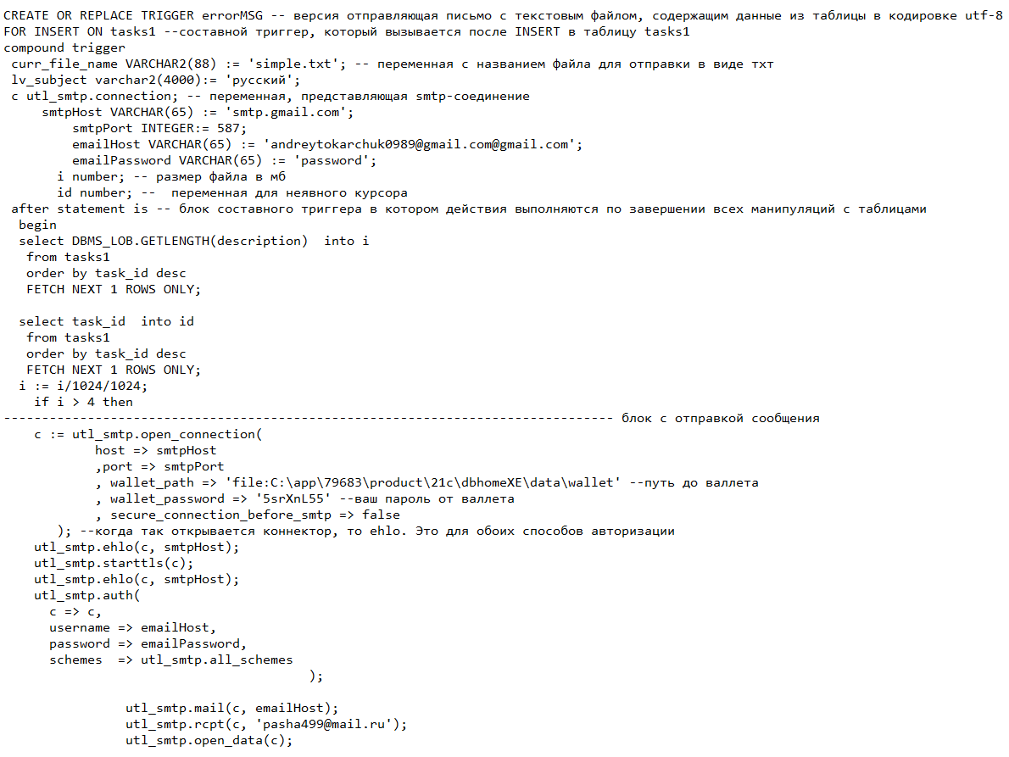

3. Дополнительные задания
1. Отправка blob файла с информацией о его размере на почту

Slide 19
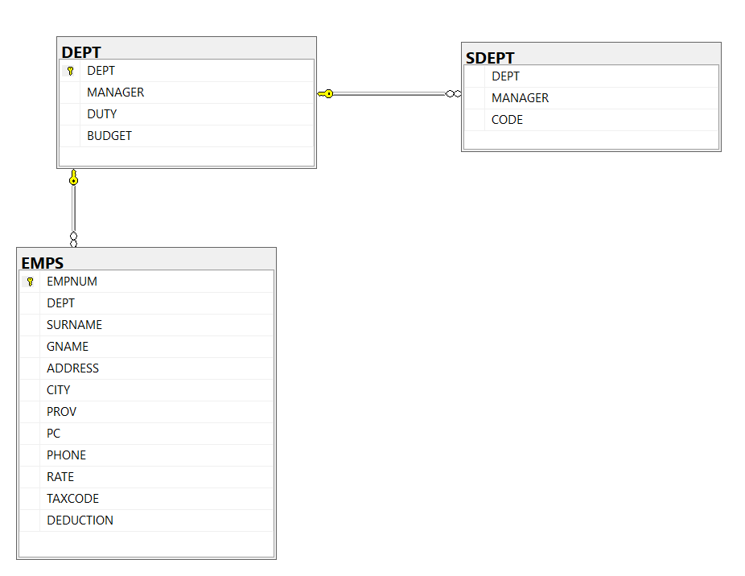
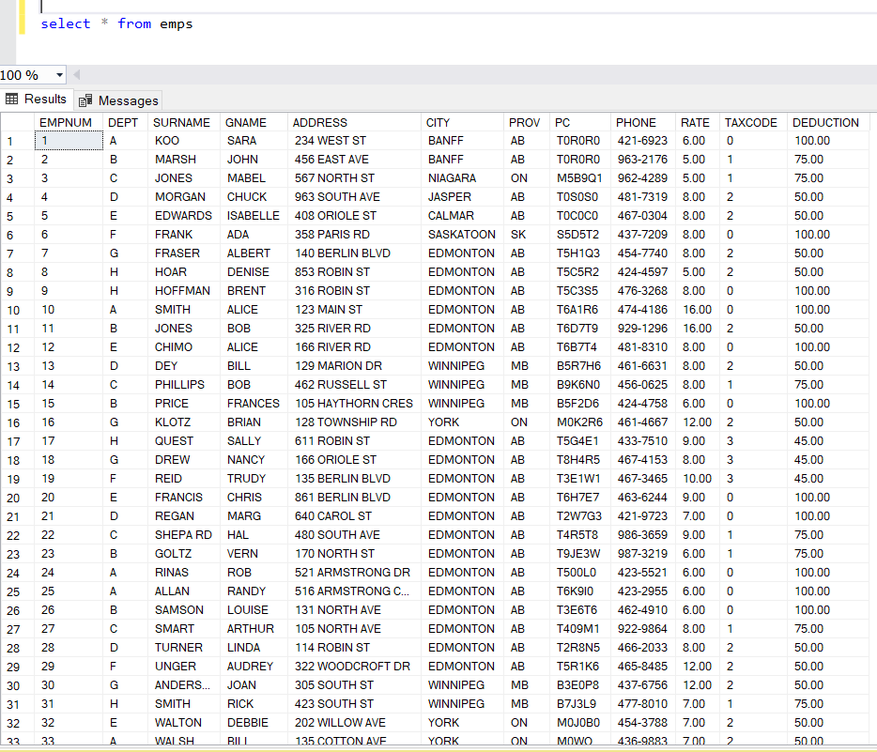
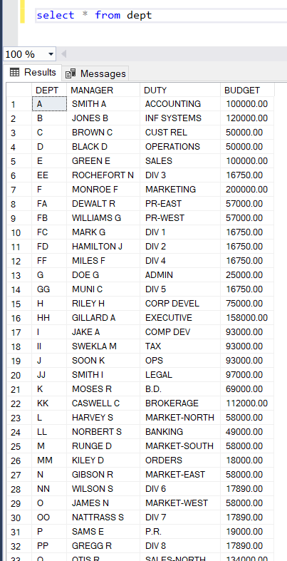
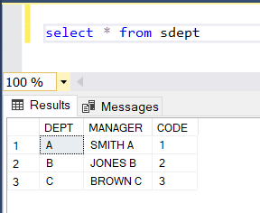
База данных на my sql

Slide 20
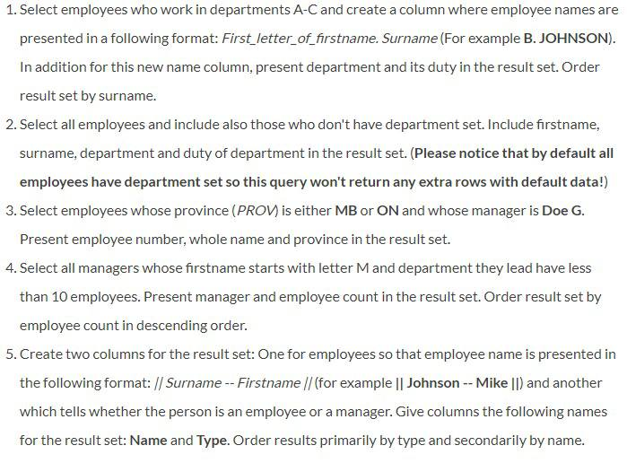
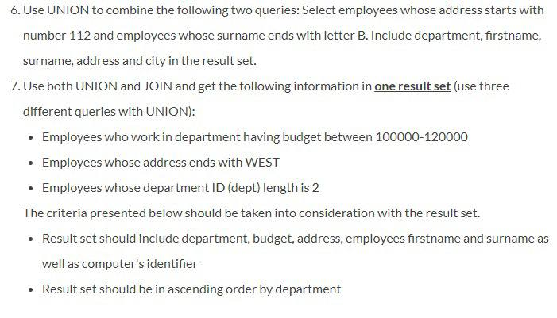
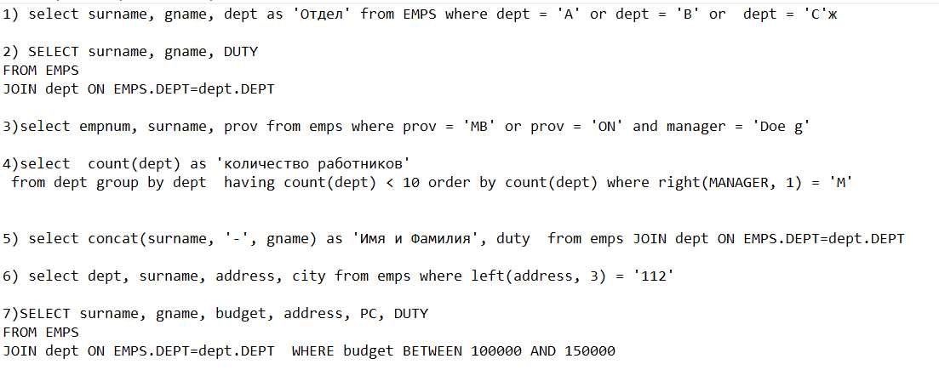
Задания для запросов
Решение

Slide 21
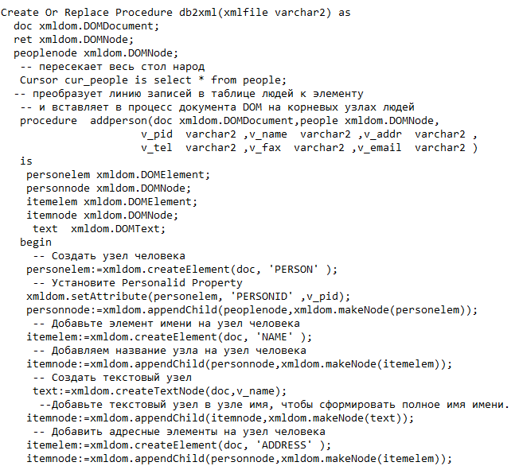
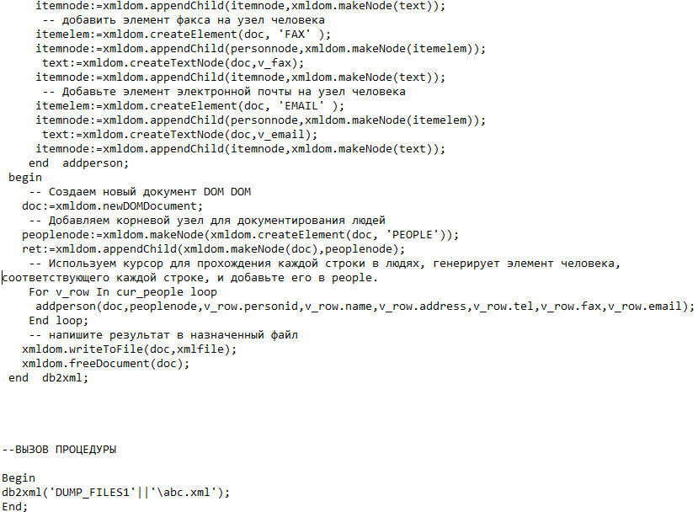
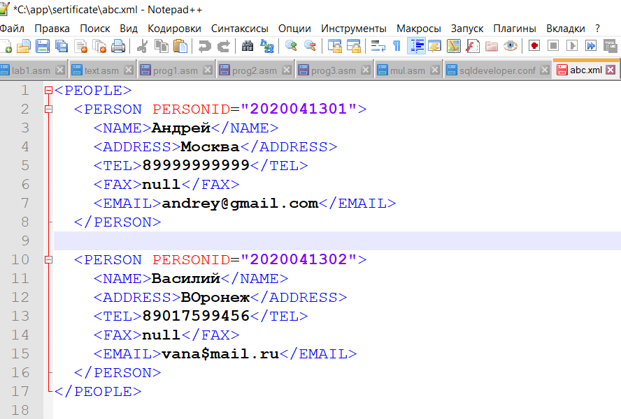
Работа с XML. Перевод таблицы в XML-документ
1 часть
2 часть
Результат

Slide 22
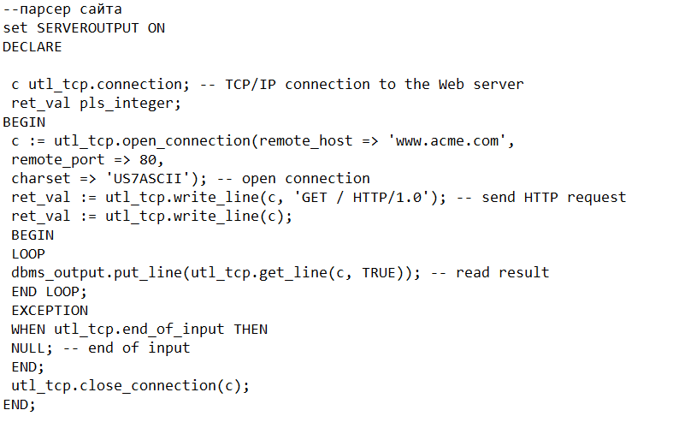
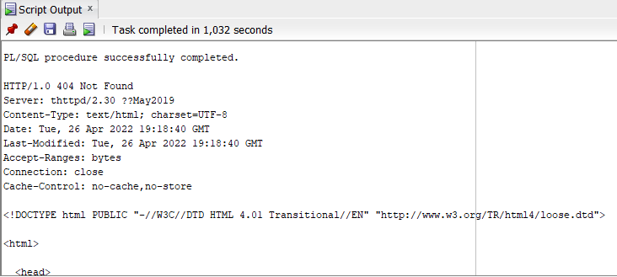
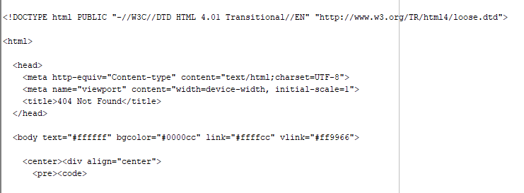
Парсер сайта с помощью пакета UTL-TCP

Slide 23
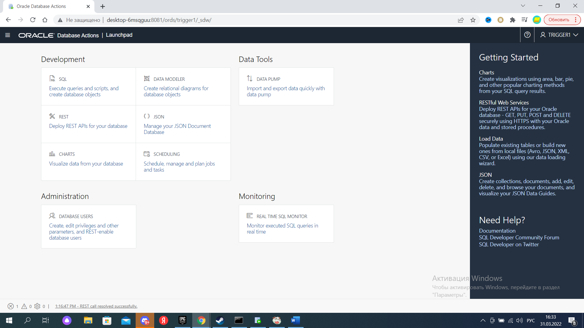
REST API / ORDS

Slide 24
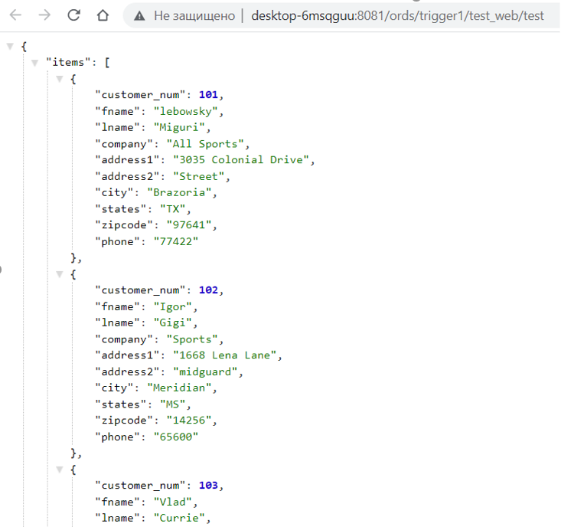
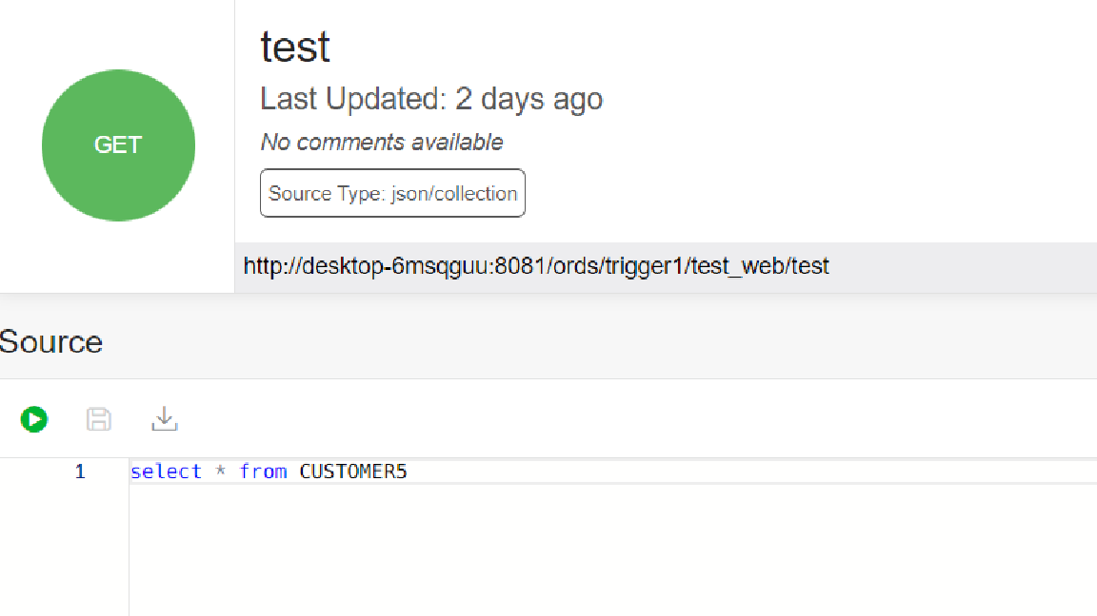
Пример с методом GET
Результат: json-файл

Slide 25
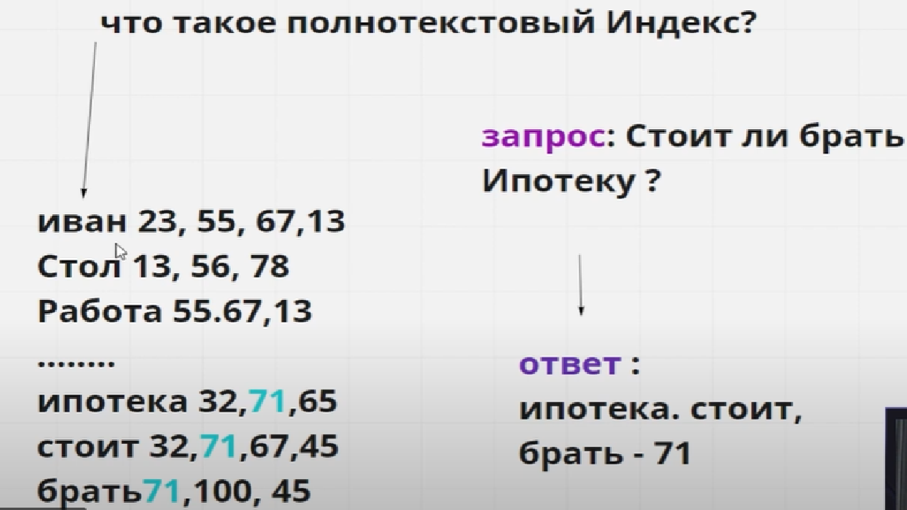
Elasticsearch
Elasticsearch — Использует полнотекстовый
индекс для поиска. Он в режиме реального
времени ищет совпадения по словам на
различных ресурсах и выдает
в результате поиска наиболее
подходящие варианты

Slide 26
Спасибо за внимание

